Slide 1
新增與移除超連結

Slide 2
新增超連結

Slide 3
選取文字後，點選「插入／編輯超連結」圖示

Slide 4
輸入網址

Slide 5
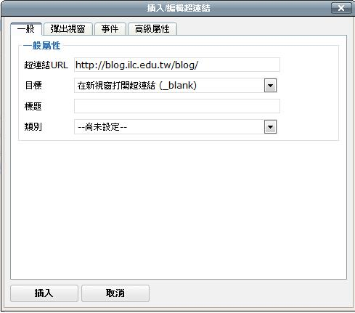
選擇「在新視窗打開超連結」

Slide 6
點選「插入」

Slide 7
新增超連結

Slide 8
移除超連結

Slide 9
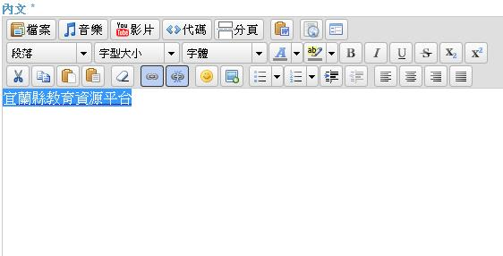
選取超連結

Slide 10
點選「刪除超連結」圖示

Slide 11
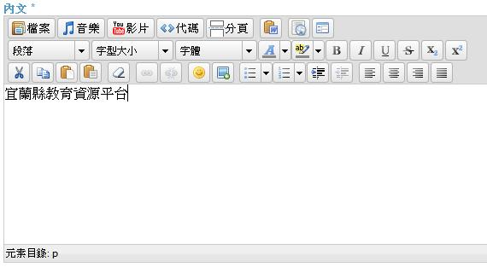
移除超連結

